Slide 1
從感測器聽樂器
國立臺灣師範大學 國文學系 張振宇

Slide 2
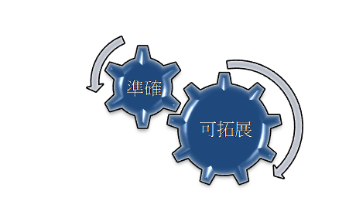
前言 & 設計核心
該期末報告，僅針對加速度分析，具有高精度、高採樣頻率、可視化圖表分析等特性。
程式設計圍繞「資料準確度」、「程式拓展性」兩大核心，以下展開論述。

Slide 3
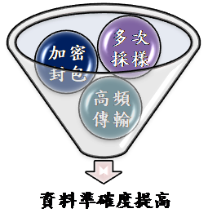
如何確保資料準確性？
每秒成功傳輸６０個封包
每個封包均附有起始碼及校驗碼
每個封包皆為連續取樣１６次的均數

Slide 4
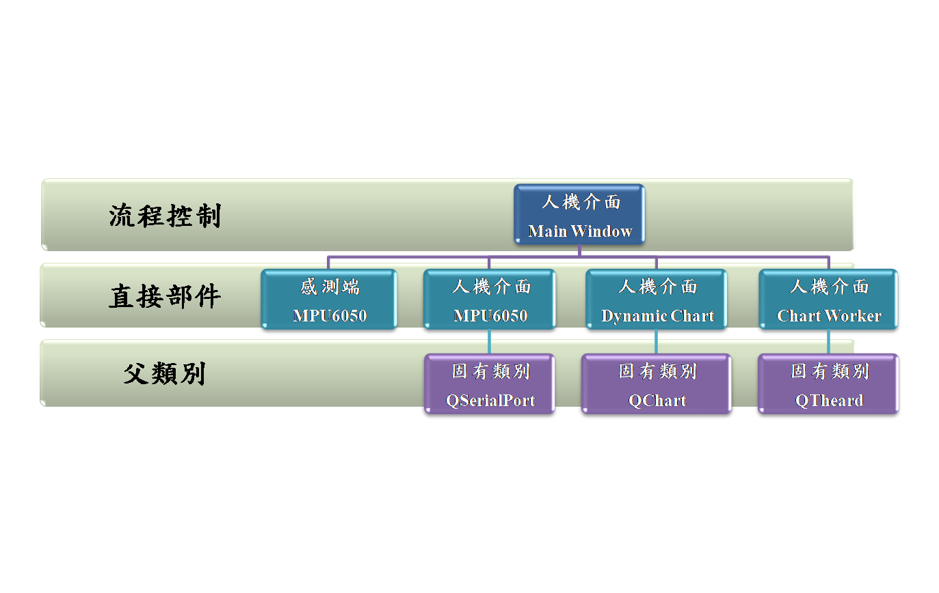
可拓展性與易維護性

Slide 5
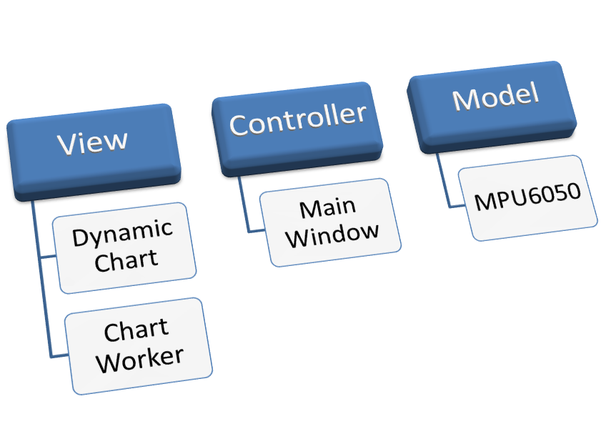
易維護性－MVC設計模式

Slide 6
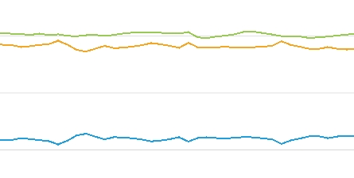
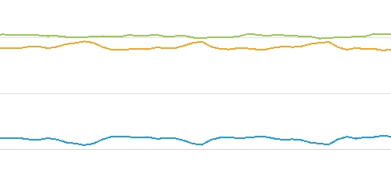
實驗內容－刷弦波型
下刷
上刷

Slide 7
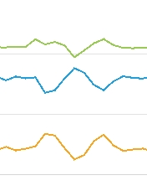
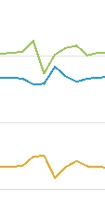
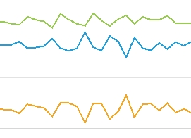
實驗內容－其他技巧波型
擊弦
滑音
顫音

Slide 8
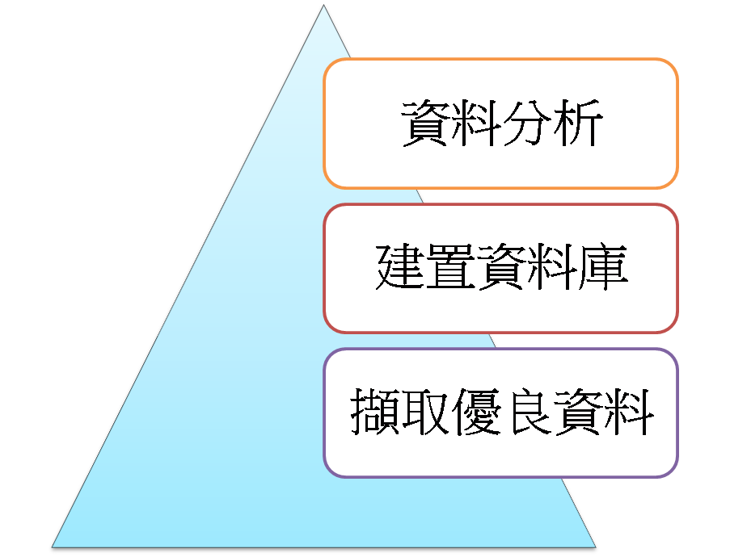
實驗後可改進之處
經過實驗得知，僅加速度總量、各軸向夾角的波形圖可以看出趨勢。
猶需進一部整合優良資料進行比對，或開放擷取數據的功能。

Slide 9
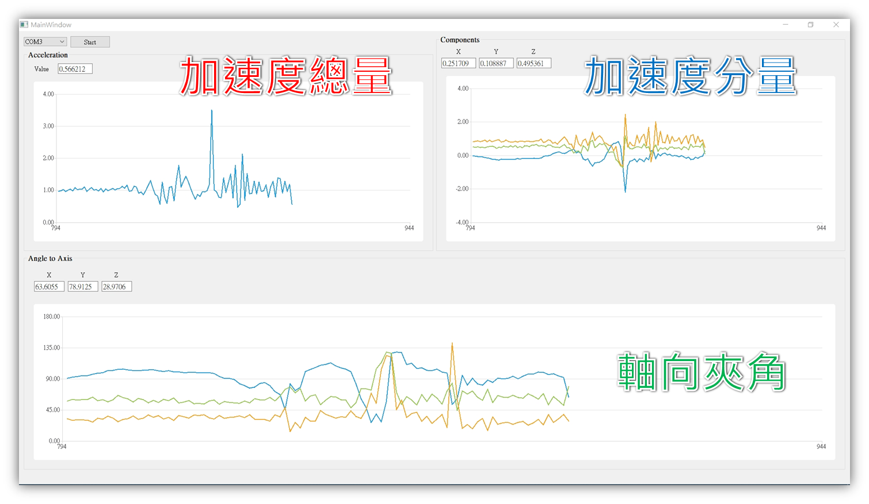
UI

Slide 10
感謝諸君
新年快樂

